Slide 1


Slide 2
รายละเอียดเกม
เป็นเกมกระดานที่มีผู้เล่น 2 คน ใช้การทอยลูกเต๋าเป็นตัวดำเนินเกม เเละโดยการเเพ้ชนะจะขึ้นอยู่กับการที่ฝ่ายใดฝ่ายหนึ่งล้มละลาย (หรือเงินหมดนั้นเอง) โดยระหว่างเกมผู้เล่นต้องวางแผนในการใช้ทรัพยากรเพื่อลงทุนเช่นซื้อที่ดินหรือการใช้การ์ดให้เกิดประโยชน์ที่สุด เเละเเน่นอนเราใช้การทอยลูกเต๋าในการเดินรวมถึงการ์ดที่ช่องที่คุณอาจจะเดินไปตกเเละสุ่มได้ขึ้นมาเพราะงั้นดวงจะเป็นอีกสิ่งหนึ่งที่จะทำให้คุณชนะ

Slide 3
ผู้เล่น/จำนวนคน
• Player vs Player
• 2 player.

Slide 4
วิธีการเล่น /กติกา (เอาที่สำคัญ)
• มีผู้เล่นอย่างน้อย 2คน
• ตอนเริ่มเกมจะมีให้ทอยแต้มลูกเต๋าเพื่อเช็คลาดับการเล่นของผู้เล่น
• เมื่อเริ่มเล่นผู้เล่นจะได้รับเงินเริ่มต้น 3 M (3 ล้าน)
• ผู้เล่นคนใดเดินทางผ่านจุดเริ่มต้นอีกรอบ ผู้เล่นคนนั้นจะได้รับเงินเพิ่มอีกจำนวน 200 K (2 แสน)
• ให้ผู้เล่นกดทอยลูกเต๋าในของรอบตัวเองโดยกดคลิกที่ปุ่ม “ทอย” โดยผู้เล่นสามารถเดินไปยังสถานที่อื่นโดยการ ทอยลูกเต๋าโดยเดินตามช่องที่ทอยลูกเต๋าได้ผู้เล่นสามารถเดินไปยังสถานที่อื่นโดยการทอยลูกเต๋าโดยเดินตามช่องที่ทอยลูกเต๋าได้

Slide 5
วิธีการเล่น /กติกา (เอาที่สำคํญ)
• ผู้เล่นสามาซื้อที่ดินพร้อมบ้านในช่องที่ตัวเองอยู่ได้
• การอัพเกรดบ้าน
-บ้านขนาดกลาง จะต้องเดินผ่านจุดเริ่มต้น 1 รอบ ถึงจะซื้อบ้านแบบขนาดกลางได้
-บ้านขนาดใหญ่ จะต้องเดินผ่านจุดเริ่มต้น 2 รอบ ถึงจะซื้อบ้านแบบขนาดใหญ่ได้
• เมื่อผู้เล่นเดินทางไปยังสถานที่ที่เป็นของผู้เล่นคนอื่น ผู้เล่นคนนั้นต้องจ่ายค่าผ่านทางให้กับผู้เล่นที่เป็นเจ้าของสถานที่นั้นๆ ตามที่ระบุไว้ และผู้เล่นสามารถซื้อสถานที่หรือที่ดินนั้นต่อได้

Slide 6
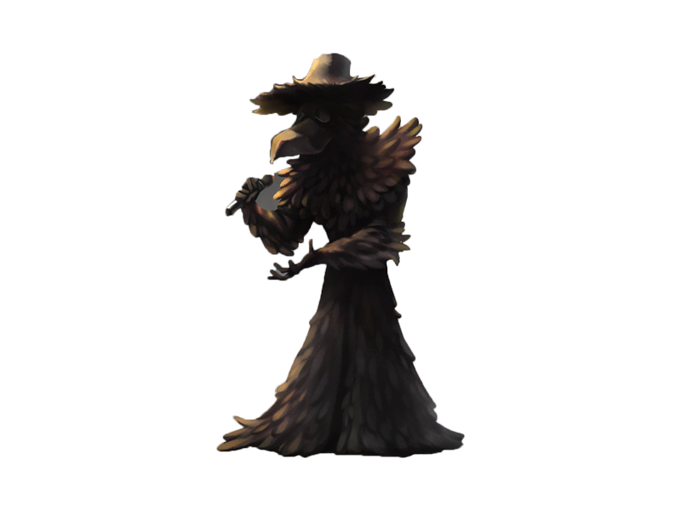

ตัวละคร(character)

Slide 7
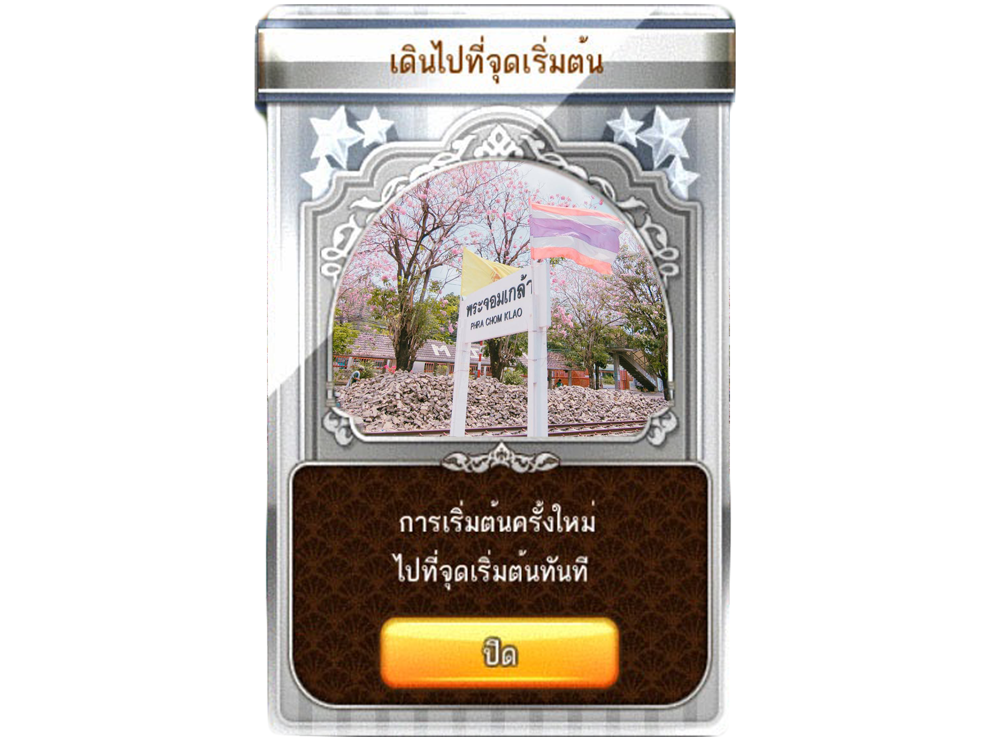

การ์ด (Card)

Slide 8
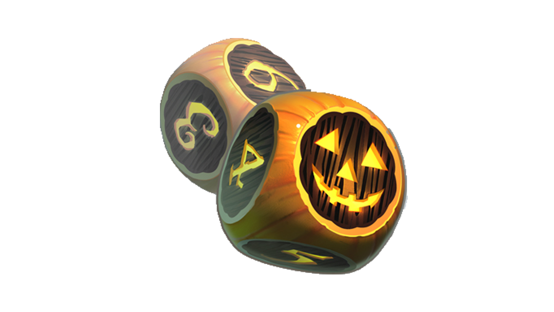
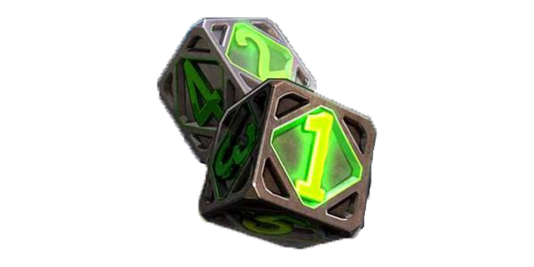
ลูกเต๋า(dice)

Slide 9
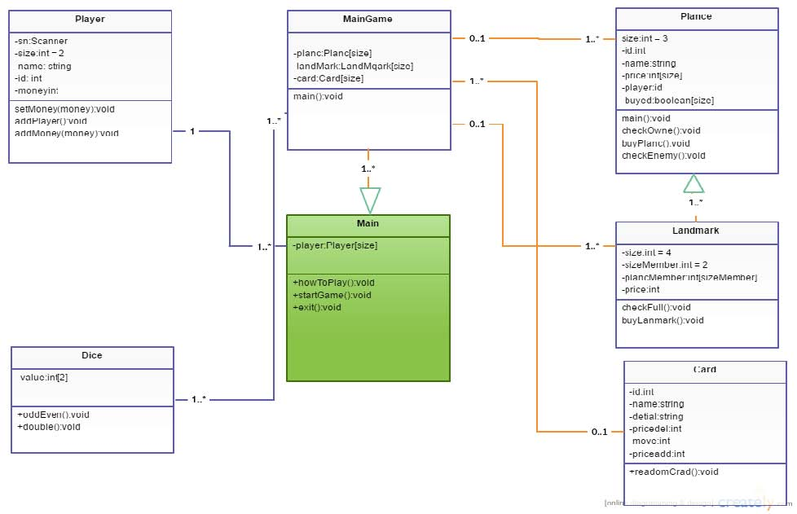
UML -Class Diagram

Slide 10
สมาชิกในกลุ่ม
59010136 กีรติ เสาวฤธิ์
59010444 ณัฐปัตย์ พิมพ์ทอง
59010484 ณัฐสิทธิ์ บุญสัย
59010759 บัณฑิต สีดาว

